Slide 1
Военный городок Вещево
Живопись
Руководители проекта: Селезнёва Г.С., учитель физики; Крайнова О.В., учитель истории МБОУ «Вещевская ООШ» Работу выполнили: Бадасюк Мария Витальевна, 8 класс Чеботарь Надежда Эдуардовна, 8 класс

Slide 2
С чего всё начиналось…
Бывшее здание санитарной части п.Вещево

Slide 3
Морской пейзаж…

Slide 4
В космосе…

Slide 5
Деревня…

Slide 6
е
Спутник…

Slide 7
Цель
Восстановить имена художников военного гарнизона

Slide 8
Задачи
1.Сфотографировать произведения художников, оставшиеся после расформирования воинской части. 2.Установить авторство этих произведений и время их создания. 3.Попробовать связаться с авторами картин или с их родными и близкими, чтобы больше узнать об их жизни и творчестве. 4.Подготовить материал для выступления на научно-практической конференции и для музея школы.

Slide 9
Методы исследования
1.Фотосъёмка картин. 2.Беседы, интервью с жителями посёлка, бывшими военными. 3.Поиск информации в сети Интернет, по документальным источникам. 4.Связь с родными и близкими художников

Slide 10
Анатолий Сергеевич Зенин
Зенин Анатолий Сергеевич, родился 15 января 1941-го года в селе Приволье Воронежской области.
В 29 лет женился на Анне Матвеевне Зениной.
В 80-х годах служил прапорщиком,работал начальником столовой, склада, потом командиром роты.
Оформлял клуб, школу, штаб.
В 92-м году ушел в отставку в звании старшего прапорщика.

Slide 11
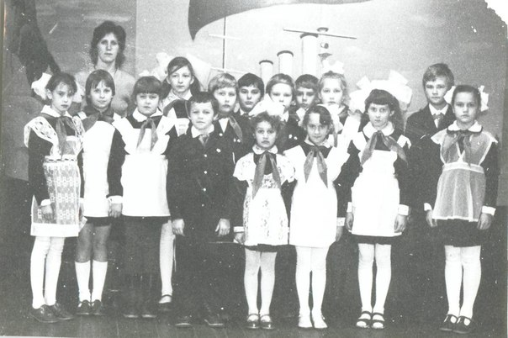
Фотография на втором этаже нашей школы на фоне картины А.Зенина

Slide 12
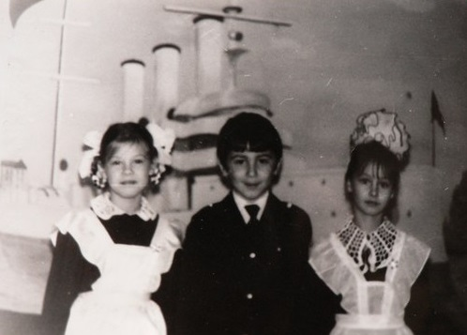
Картина А. Зенина в рекреации нашей школы

Slide 13
В кабинете физики и информатики Вещевской школы

Slide 14
Гагарин Владимир Петрович
Родился 19 февраля 1953 году в г. Пионерск Калининградской области.
Учился в художественной школе.
В 1970 году поступил в Калининградское авиационное училище.
В 1976 году женился
В 1978 году в ноябре весь полк, в котором служил Владимир Петрович, перебазировали в Вещево.
В Доме офицеров он рисовал панно, у летчиков оформлял комнату психологической разгрузки, у техников в комнате отдыха тоже рисовал панно.

Slide 15
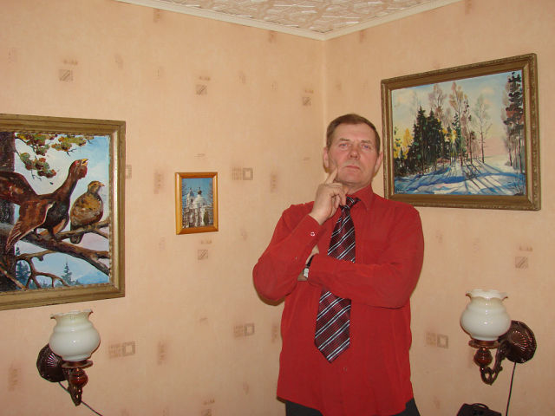
Гагарин Владимир Петрович на фоне своих картин

Slide 16
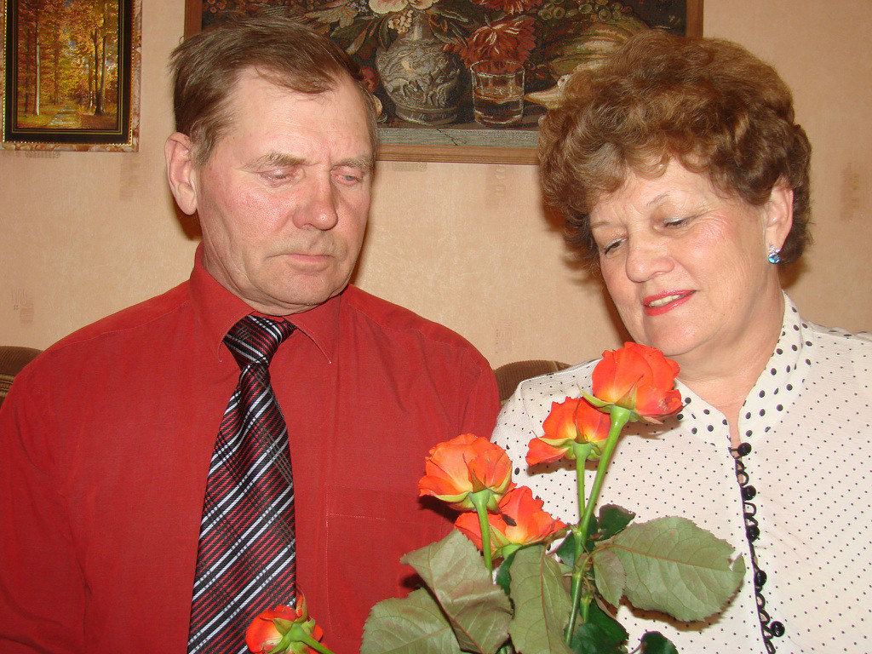
В.П.Гагарин с женой

Slide 17
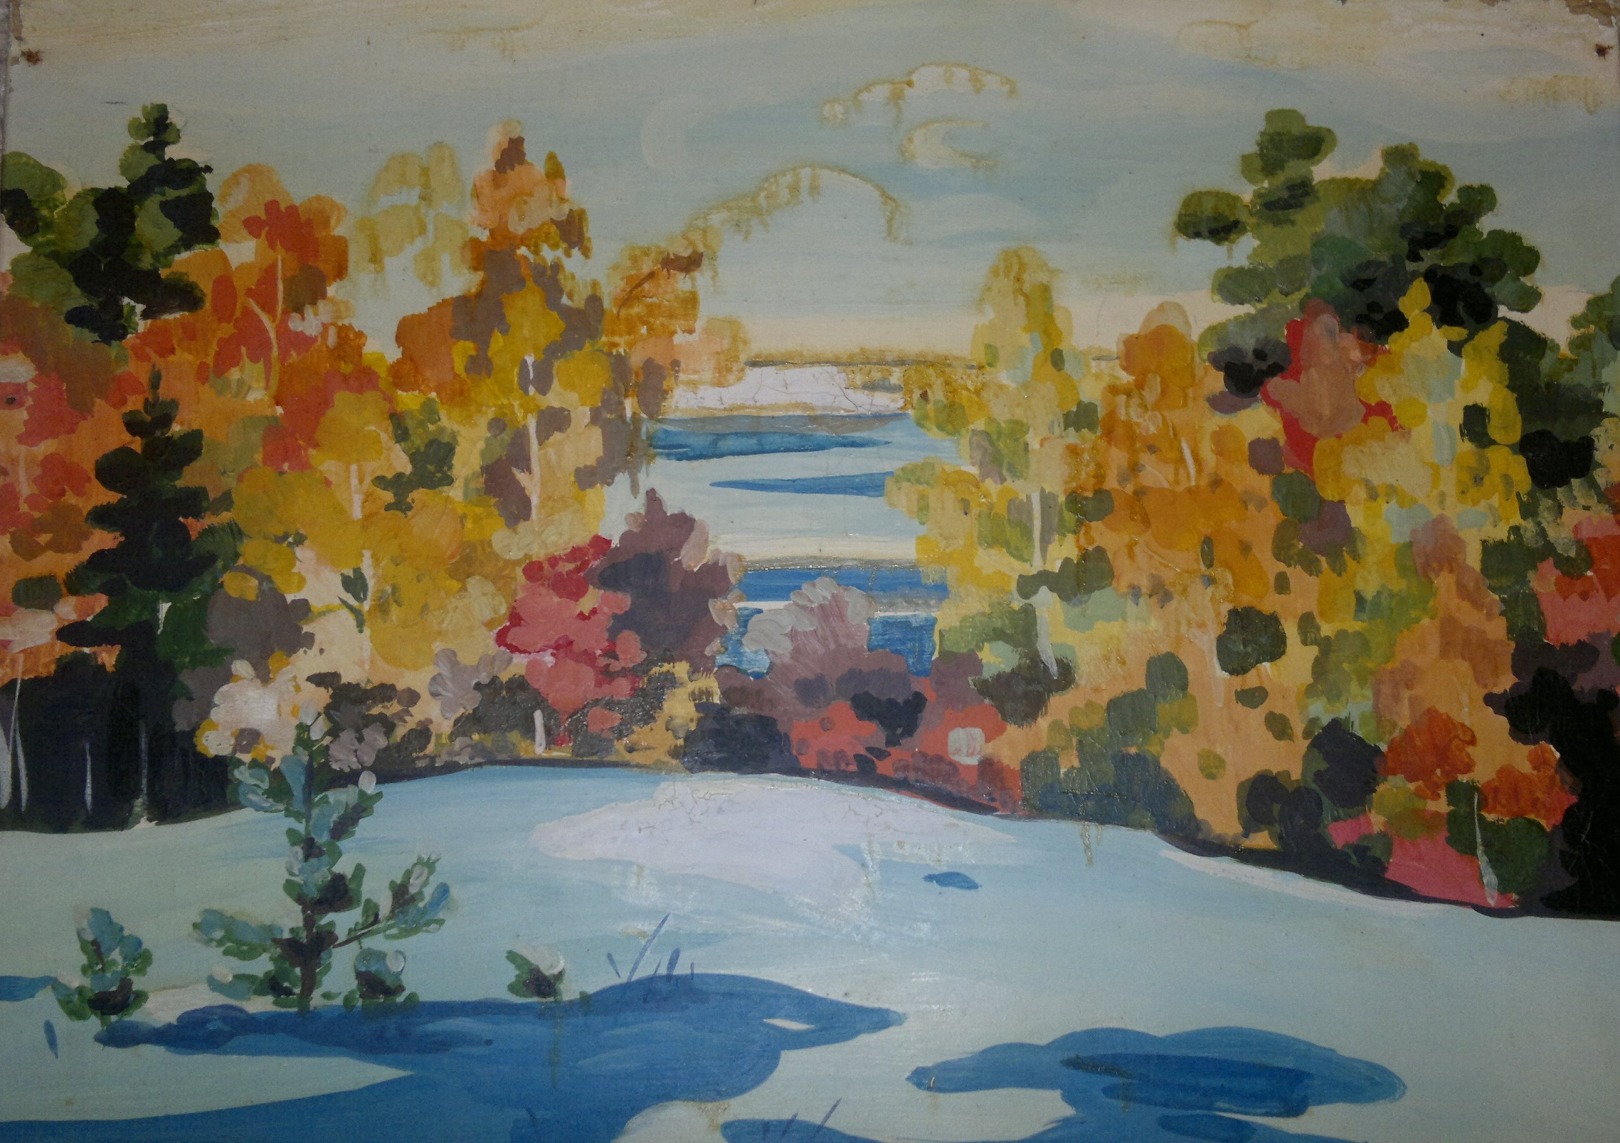
Картина В.П. Гагарина (копия картины Б. Щербакова «Неожиданный снег»)

Slide 18
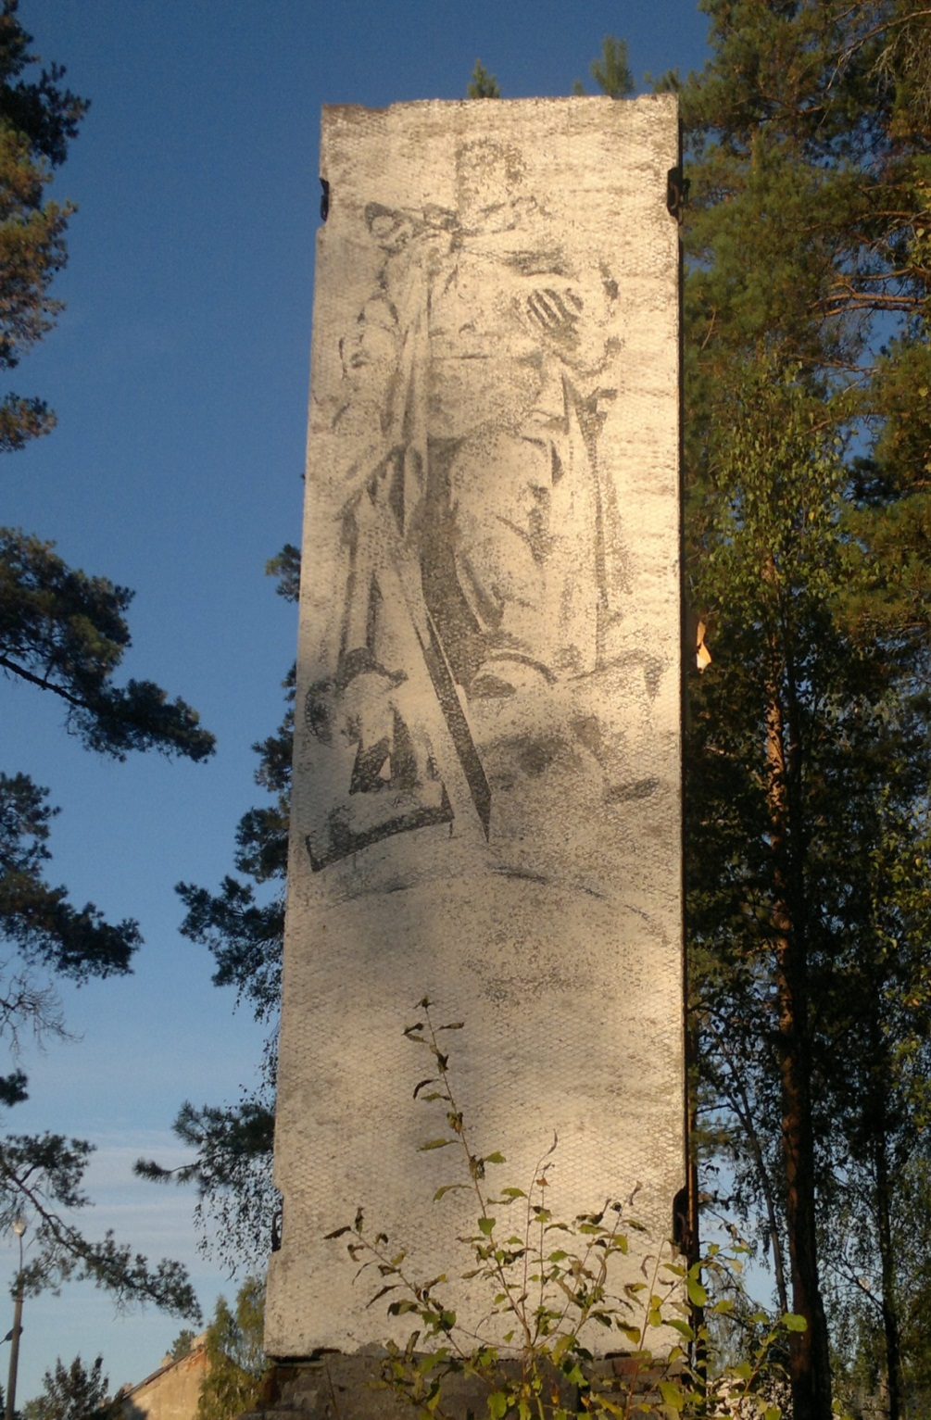
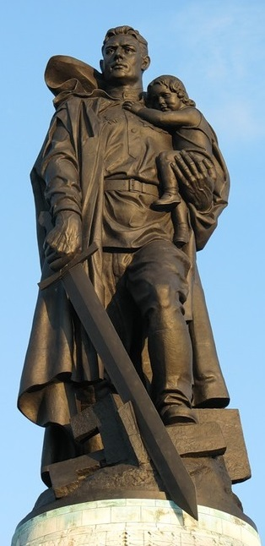
Стела в пос. Вещево.
Памятник русскому солдату в Трептов-парке г. Берлина

Slide 20
Стела в пос. Вещево.

Slide 21
Вывод
В ходе исследования мы заметили, как хрупка история, как время безвозвратно уносит крупицы воспоминаний о людях и их свершениях. Своей работой мы хотим сохранить память о тех, кто оставил значимый след на страницах истории военного городка.

